Slide 1
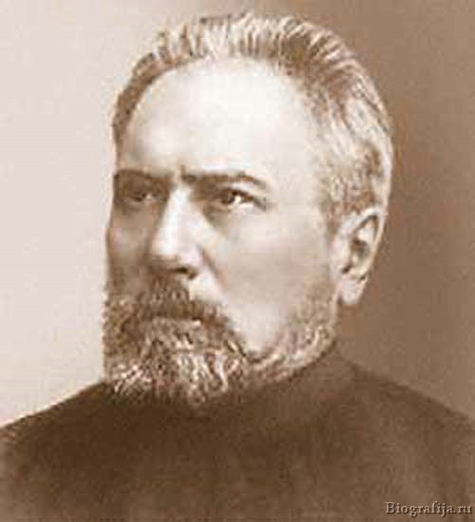
Н. С. Лесков
1831 - 1895

Slide 3
«Я всегда люблю основывать
дело на живом событии, а не на вымысле», -
Н. С. Лесков

Slide 4
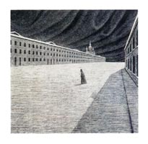
Место события
1839 год, зима, Нева. Зимний дворец, рота Измайловского полка, дворцовый караул. (гл. 2)

Slide 5
Солдат Постников
Из дворовых господских людей, человек очень нервный и очень чувствительный, умный и исправный, с рассудком ясным.
Как быть: поступиться выполнением долга, оставить будку, где он нёс караульную службу, и спасти утопающего, страстно молящего о помощи, или неукоснительно выполнить долг часового и оставить человека без помощи?

Slide 6
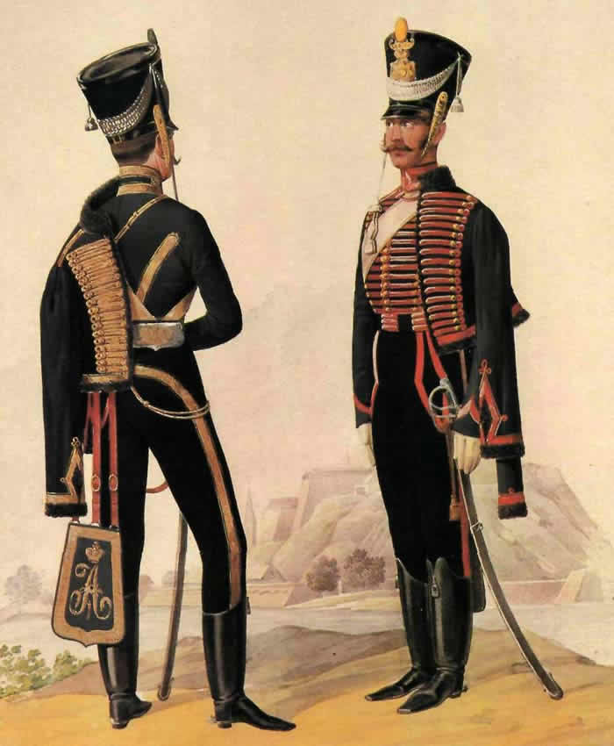
Николай Иванович Миллер
Блестяще образованный и очень хорошо поставленный в обществе молодой офицер.
Это человек с так называемым «гуманным» направлением.

Slide 7
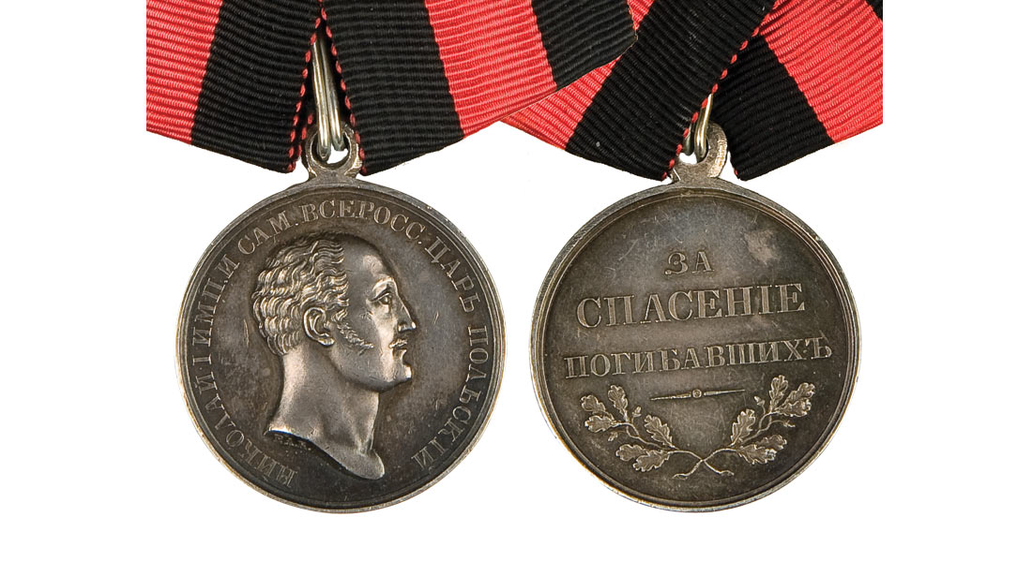
Офицер инвалидной команды
Человек очень легкомысленного характера, и притом немножко бестолковый, и изрядный наглец.

Slide 8
Подполковник Свиньин –
батальонный командир
Отличался строгостью, имел хорошо начатую служебную карьеру, которую тщательно оберегал, и заботился только о том, чтобы на его служебную карьеру «ни одна пылинка не села»

Slide 9
Обер-полицеймейстер
Кокошкин
Обладает удивительным многосторонним тактом и при содействии этого такта не только «умеет сделать из мухи слона, но так же легко умеет сделать из слона муху».

Slide 10
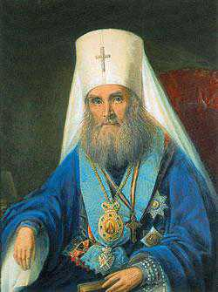
Владыко
«Неполная истина не есть ложь».

